Slide 1

Compression de données par codage de Huffman
Langage : Java
IDE : Eclipse
Lien github :

Slide 2
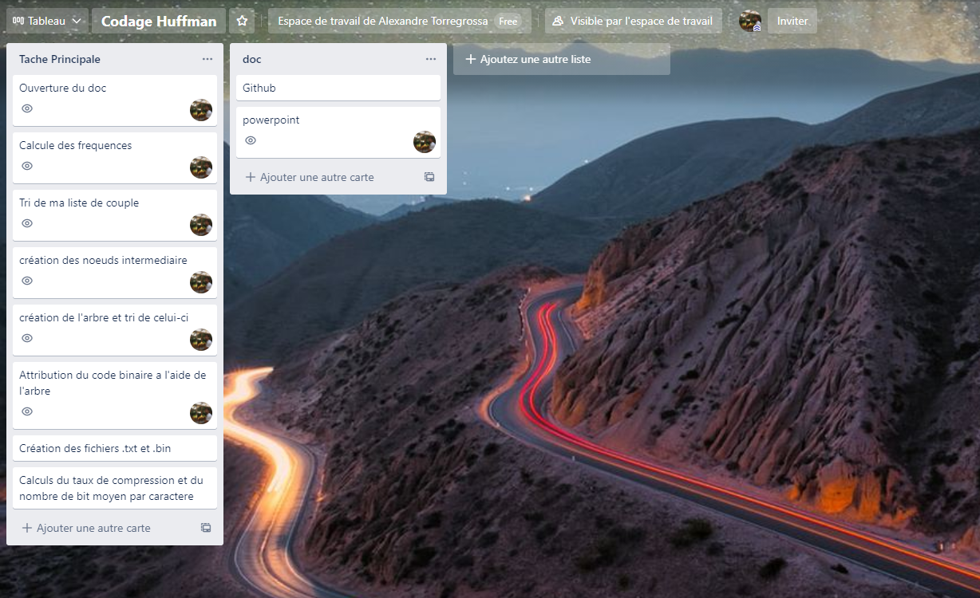
Décomposition Fonctionnelle
Traitement en plusieurs étapes : 1) Ouverture du document → 2) Calcules des fréquences dans le texte
→ 3)Tri de ma liste de Tuple(Couple) → 4) Création de la liste des nœuds fils (dis intermediaire)
→ 5) Tri des nœuds crées en ordre croissant et création de l’arbre
→ 6) Parcours de l’arbre et attribution des valeurs binaires
→ 7) Création et remplissage des fichiers .txt et .bin
→ 8) Calcule du taux de compression et du nombre de bits moyen

Slide 3
Découverte & Apprentissage
Découverte de FileWritter → Édition de fichier simplifié
Découverte de HashMap → Récupération de données simplifiées
Difficulté : Compréhension du codage Huffman.
Facilité : décomposition facile du protocole d’Huffman.
Pour aller + loin : Implémentation d’une interface graphique (Jframe par ex)
Pour aller + loin : Implémentation d’un programme de décodage

Slide 4
Mode d’emploi
Pour l’utilisateur : Lancer le Main.java avec un ide compatible.
Entrée le nom du fichier ainsi que son extension (montexte.txt)
Dans la console, observer le taux de compression et le nombre moyen de Bits
Puis aller dans les fichiers du programme, on retrouve 2 fichiers crées.
Montexte.bin et montextestats.txt contenant le code binaire ainsi que le fichiers permettant le decodage du texte.
Difficulté : Je n’ai pas réussi a faire en sorte que le programme puisse prendre et crée des fichiers dans un dossier précis. (Manque de temps)

Slide 5
Conclusion
Projet très intéressant, apprentissage en java.
Codage Huffman complexe mais à notre portée
Manque de temps sur le perfectionnement du programme ( aspect, ect…)

